Slide 1
安卓平台天津理工大学学生信息查询系统
柏杰
20106173

Slide 2
应用背景和意义
功能
特色与优势
设计与实现

Slide 3
应用背景和意义

Slide 4
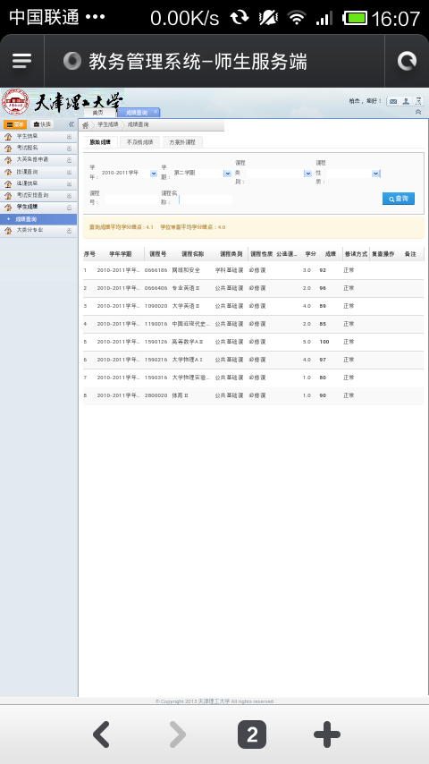
应用背景和意义
由于我们学校的网站基本都没有为手机做过优化，用手机查看信息时，访问速度慢，耗费流量，布局也很不易于使用。此外，教务处、学院等不同部门的通知又分布在不同的网站上，更是难以查找信息，而且还容易遗漏通知。

Slide 5
应用背景和意义
本移动校园系统可以在不修改学校现有系统的前提下，改善这一情况，帮助同学们更方便有效地利用好我校的信息系统。
本系统能够解析学校各网站上的信息，并通过专门的手机应用快捷高效地把解析到的信息展示给用户。用户只需一两下操作就能得到所需信息，应用有本地缓存，可以随时随地离线使用。

Slide 6

功能

Slide 7
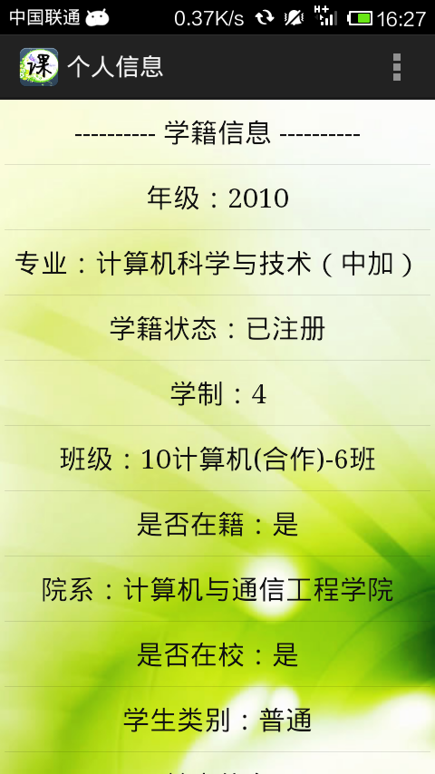
个人信息

Slide 8
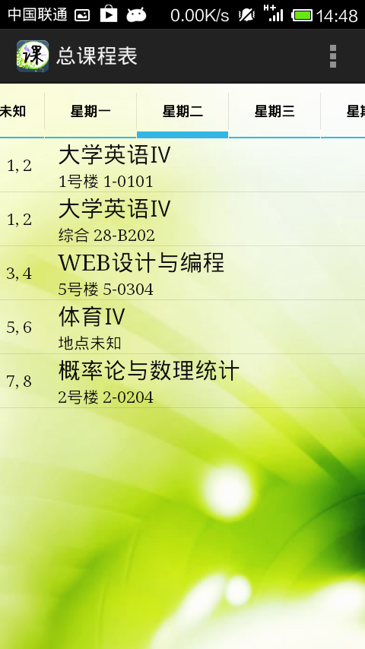
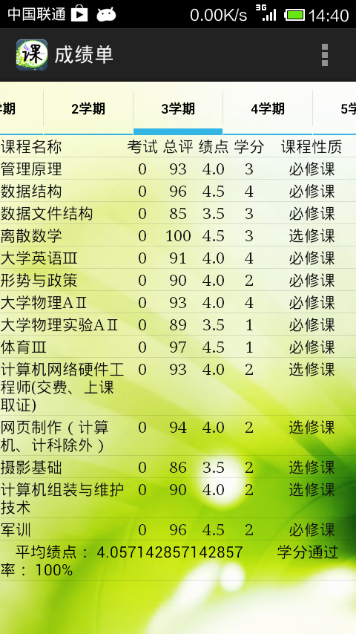
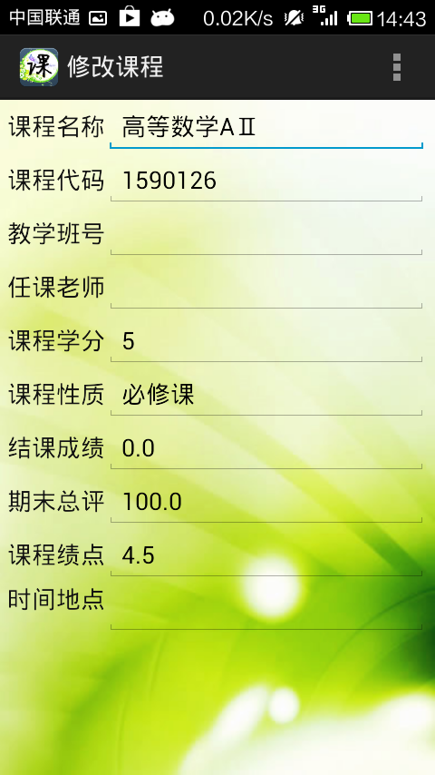
课程信息

Slide 9
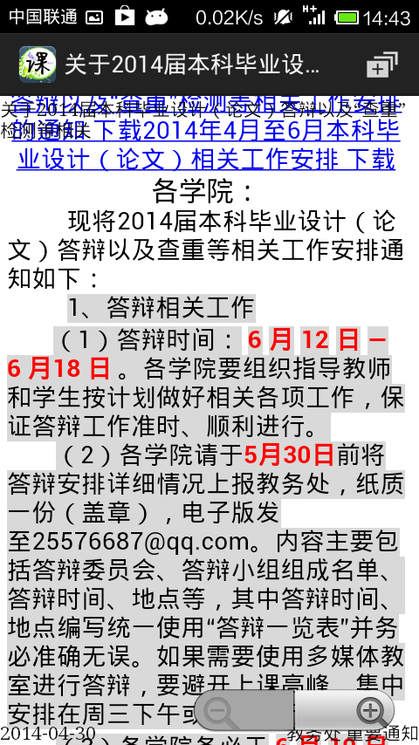
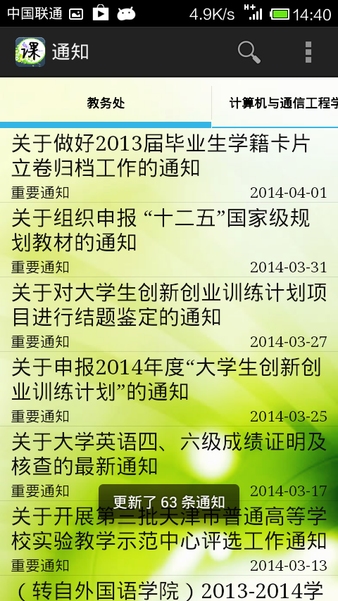
通知

Slide 10
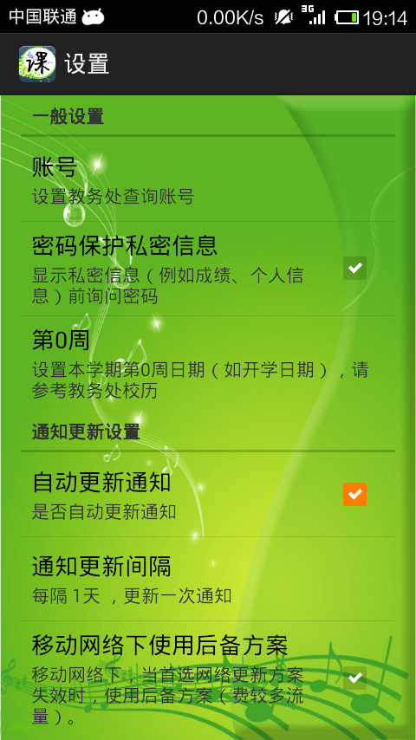
软件设置

Slide 11
特色与优势

Slide 12
组件
本系统由三部分组成，如右表所示。
解析代理服务器代理了客户端的解析过程，缓存了通知等通用（非个人）信息的解析结果，客户端通过它读取信息可以显著提高效率，减少用户的等待时间，最小化流量消耗。
代理服务器也减轻了学校网站的负担。
组件 | 任务
网站内容解析器 | 从学校各网站读取网页，解析信息。
解析代理服务程序 | 定时从学校网站解析信息，发布解析后的结果。
手机 客户端 | 保存解析到的数据。 根据用户命令，整理并显示数据。

Slide 13
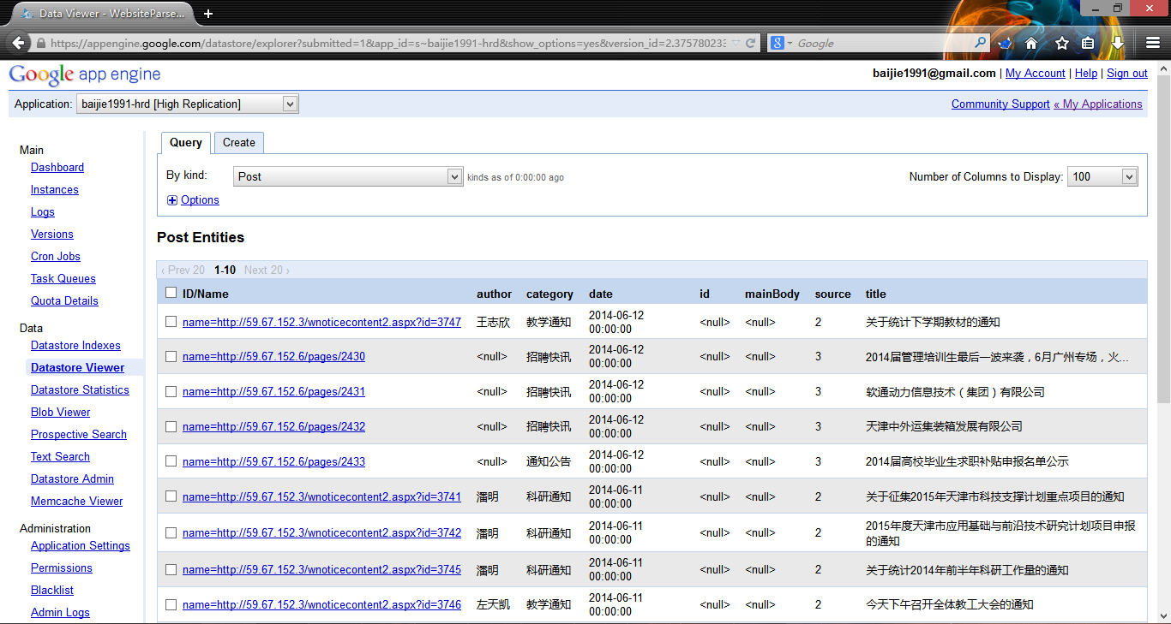
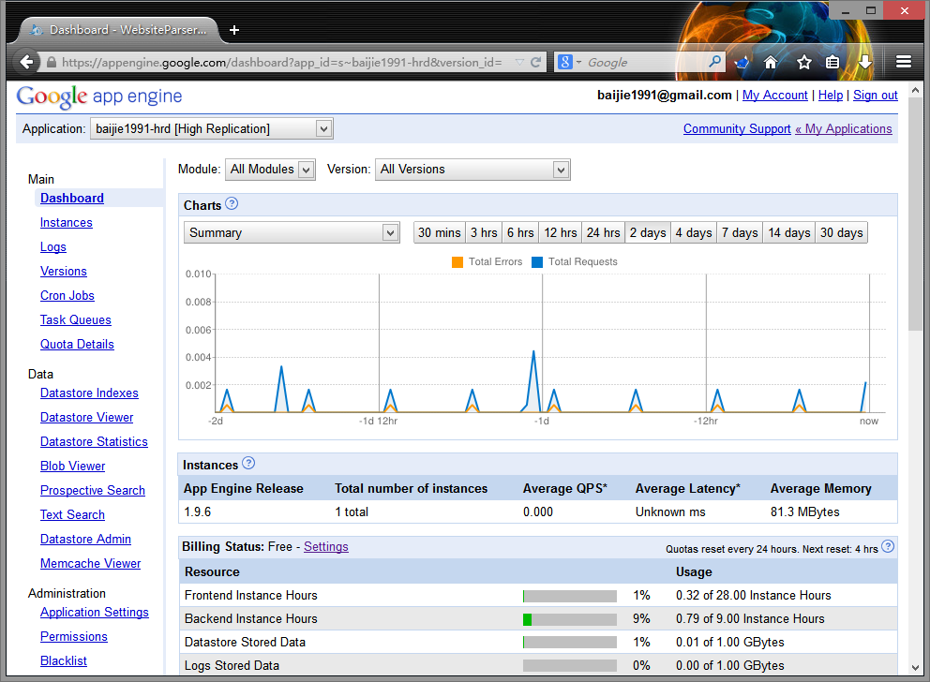
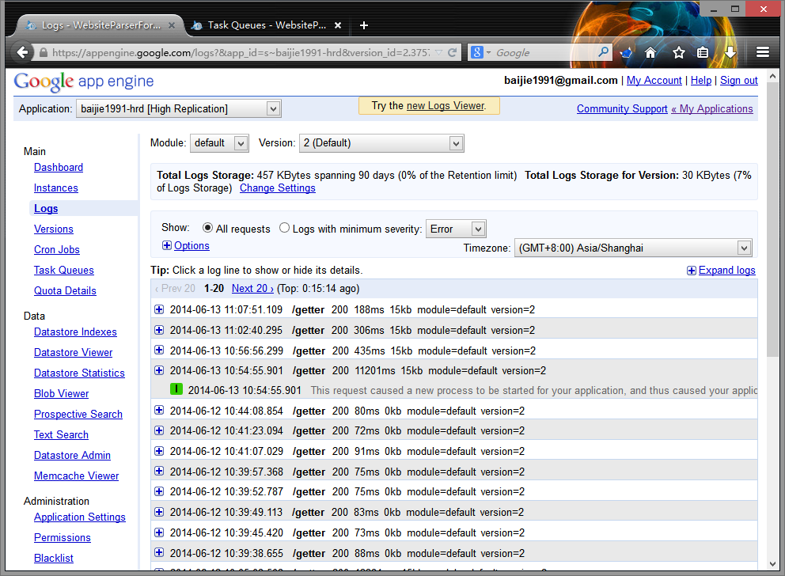
解析代理服务器——GAE实现

Slide 14
优势
网络操作少而精
易于查找信息
可随时随地离线使用
实用
Notes:
网络操作少而精 一方面，手机应用仅读取必要的信息，不下载多余的网页、脚本程序、图片、动画等文件；另一方面，本系统包含一个定制的代理服务器，它代替客户端解析并缓存通知等通用信息，手机客户端再从服务器读取解析后的“干货”，更准确快速。这些机制能减少用户等待时间和消耗的手机流量，明显减少查询信息所需的时间，同时也减轻学校服务器的负担。
易于查找信息 一两步即可进入所需页面。应用自动显示当天的课程安排，可以查看自己的学籍等个人信息，可以使用筛选、查找功能查询各网站各类别（如通知、规定、可下载资料、招聘快讯等）的信息。
用户可以随时随地快捷便利地查到所需信息。
除了能够高效地抓取信息外，应用还在本地保存抓取到的信息，可在后台自动更新，减少了多余的网络操作。用户可以修改本地数据，记录附注，实用性得到提高。

Slide 15
设计与实现

Slide 16
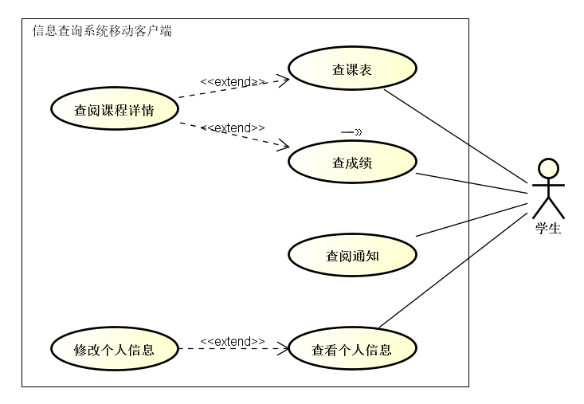
系统用例图

Slide 17
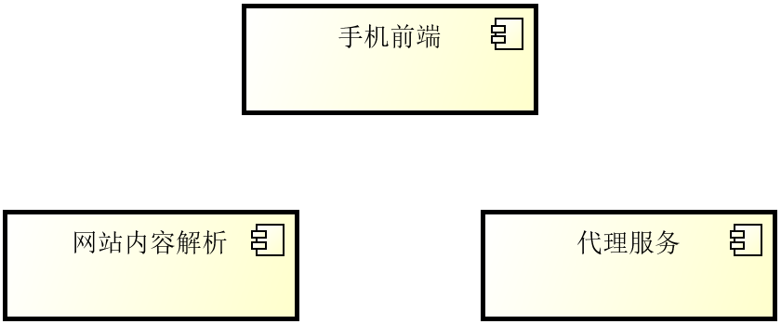
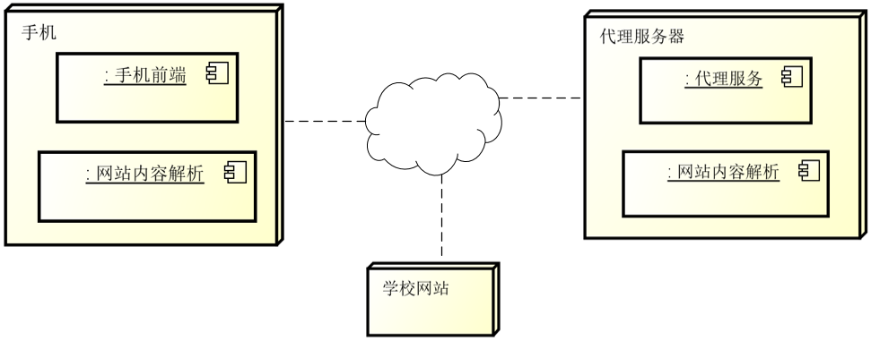
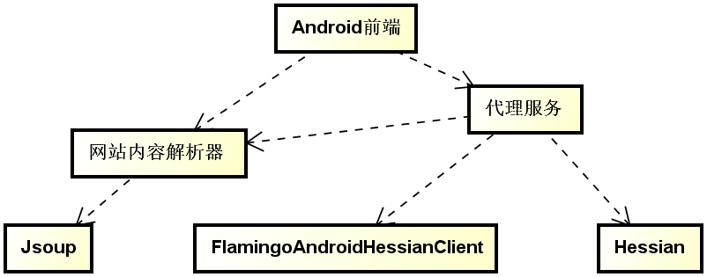
组件和部署模型

Slide 18
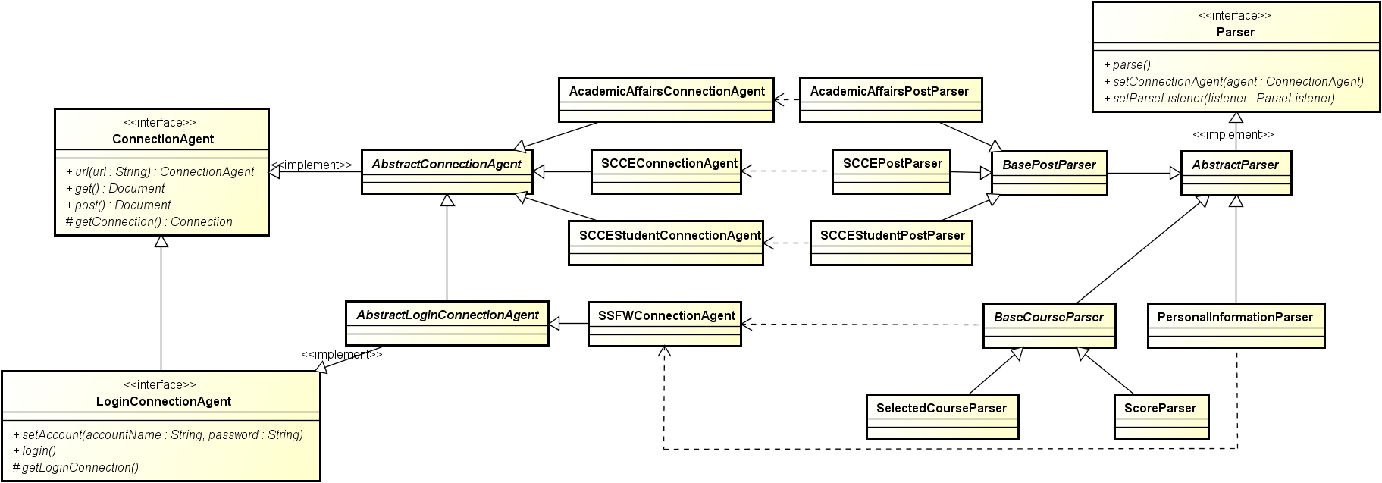
解析器类图

Slide 19
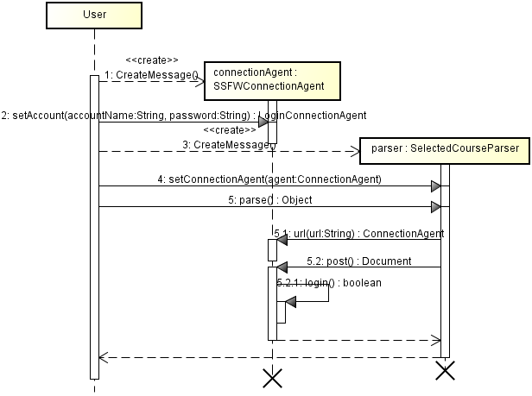
解析器交互过程

Slide 20
解析器的使用
注：以下代码和运行结果来自集成测试类ParserTest
ConnectionAgent connectionAgent =
new SSFWWebsiteConnectionAgent().
setAccount("20106173", "20106173");
Map<String, Map<String, String>> personalInformation =
new PersonalInformationParser()
.setConnectionAgent(connectionAgent)
.parse();
List<Course> courses =
new SelectedCourseParser()
.setConnectionAgent(connectionAgent)
.parse();

Slide 21
解析器的使用（续）
-------------------- 个人信息 --------------------
{联系方式={家长电话=13081106100, 个人邮箱=baijie1991@gmail.com, 个人手机=15620906177, 校区=主校区, 家长工作单位=部队, 家庭邮编=050207, 家庭电话=0311-87973959, 家长关系=父亲, 家长姓名=柏俊泽}, 基本信息={姓名=柏杰, 民族=汉族, 证件号码=130103199103082112, 出生日期=1991-03-08, 政治面貌=共青团员, 学号=20106173, 证件类型=身份证, 姓名拼音=Bo Jie, 籍贯=河北省 邯郸市, 国家地区=中国, 性别=男}, 学籍信息={班级=10计算机(合作)-6班, 是否在籍=是, 年级=2010, 学生类别=普通, 是否在校=是, 院系=计算机与通信工程学院, 学制=4, 专业=计算机科学与技术（中加）, 学籍状态=已注册}, 入学信息={招生季度=秋季招生, 考生号=10130103150617, 入学年级=2010, 入学日期=2010-09-12, 学习形式=全日制, 生源地=河北省 石家庄市 桥东区, 培养层次=本科, 外语种类=中文}}
-------------------- 已选课程 --------------------
[0666136 计算机结构 null null 3 null null 2012 1 null null
null, 0666166 面向对象的程序设计 null null 3 null null 2012 1 null null
null, 0666196 运筹学 null null 3 null null 2012 1 null null
null, 0666206 网络体系结构与程序设计 null null 3 null null 2012 1 null null
null, 0666226 数据库与功能分析 null null 3 null null 2012 1 null null
null, 0666336 多媒体：概念与方法 null null 3 null null 2012 1 null null
null, 0668036 操作系统 null null 4 null null 2012 1 null null
null, 1190076 毛泽东思想和中国特色社会主义理论体系概论 null null 6 null null 2012 1 null null
null, 0662016 计算机网络 null null 3 null null 2012 2 null null
null, 0666026 会计学基础概念 null null 3 null null 2012 2 null null
null, 0666076 软件工程：软件构件与软件重用 null null 3 null null 2012 2 null null
null, 0666096 信息和电子商务技术 null null 3 null null 2012 2 null null
null, 0666146 对象设计与建模 null null 3 null null 2012 2 null null
null, 0666236 高级数据库 null null 3 null null 2012 2 null null
null, 0686016 企划与项目开发 null null 3 null null 2012 2 null null
null, 0666036 财务管理 null 郭力杰 3 null null 2013 1 null null
1-5,8-14 周 星期三 3-4 节 北楼3 3-0201
1-5,8-14 周 星期一 7-8 节 北楼3 3-0201, 0666106 计算机项目管理 null 夏承遗 3 null null 2013 1 null null
1-5,8-14 周 星期五 3-4 节 北楼1 1-0202
1,3,5,9,11 周 星期二 7-8 节 北楼1 1-0202, 0666176 工业计算机系统 null 杨鹏 3 null null 2013 1 null null
null, 0666266 分布式计算机系统 null 蔡靖 3 null null 2013 1 null null
null, 0666276 微机硬件组成原理 null 韩盛磊 3 null null 2013 1 null null
1-5,8-14 周 星期五 1-2 节 北楼1 1-0202
1-5,8-15 周 星期二 1-2 节 北楼1 1-0202, 0686026 市场调研 null 李双喜 2 null null 2013 1 null null
null, 0686416 数据库课程设计 null 董晨 2 null null 2013 1 null null
null, 0686046 毕业设计（论文） null 宁红云 15 null null 2013 2 null null
null]

Slide 22
解析器的使用（续）
Date tenDaysBefore = new Date(
System.currentTimeMillis() - 10L * 24 * 60 * 60 * 1000);
ConnectionAgent connectionAgent =
new SCCEStudentConnectionAgent();
List<Post> posts =
new SCCEStudentPostParser()
.setFilterMinDate(tenDaysBefore) // 最近十天的通知
.setConnectionAgent(connectionAgent)
.parse();
-------------------- 计算机学院学生网站 --------------------
[计算机与通信工程学院学生网站 通知公告 2014届高校毕业生求职补贴申报名单公示 http://59.67.152.6/pages/2433 null 2014-06-12
null, 计算机与通信工程学院学生网站 通知公告 关于办理2014-2015学年走读手续的通知 http://59.67.152.6/pages/2428 null 2014-06-10
null, 计算机与通信工程学院学生网站 通知公告 2014届高校毕业生求职补贴发放工作通知 http://59.67.152.6/pages/2427 null 2014-06-06
null, 计算机与通信工程学院学生网站 招聘快讯 天津中外运集装箱发展有限公司 http://59.67.152.6/pages/2432 null 2014-06-12
null, 计算机与通信工程学院学生网站 招聘快讯 软通动力信息技术（集团）有限公司 http://59.67.152.6/pages/2431 null 2014-06-12
null, 计算机与通信工程学院学生网站 招聘快讯 2014届管理培训生最后一波来袭，6月广州专场，火... http://59.67.152.6/pages/2430 null 2014-06-12
null]

Slide 23
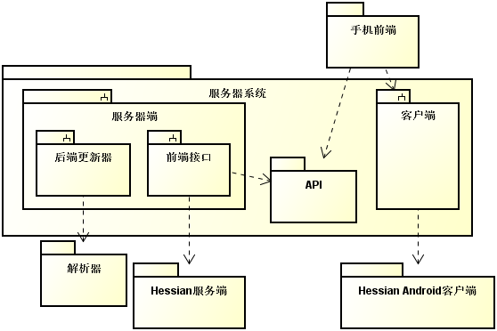
代理服务器

Slide 24
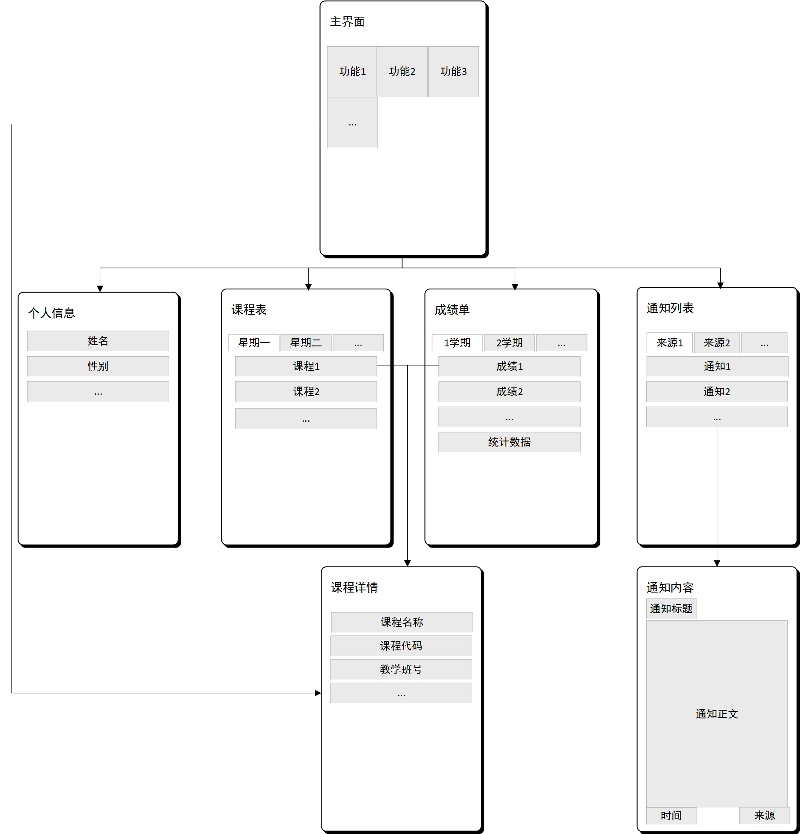
手机客户端

